Slide 1
Föräldramöte Pixbo Wallenstam F08
17 September 2017

Slide 2
Agenda
Träningar
F08
Föräldragrupp
Matcher
Matchställ
Informationskanaler
Ekonomi
Hallvärdskap
Lotter
Matchens knattar + Mentorer
Medlemskap
Försäljning
Frågor, kommentarer.

Slide 3
Träningarna
Samling
Lek (uppvärmning)
Övningar
Spel (50%)
Nu skall vi öva på.
Hålla klubban rätt
Teknik och klubbteknik
Passningar
träffa bollen rätt
ta emot en passning
Skott
träffa bollen rätt
Snabbhet
FOKUS PÅ ATT HA KUL!
Innebandyn utvecklingsmodell

Slide 4
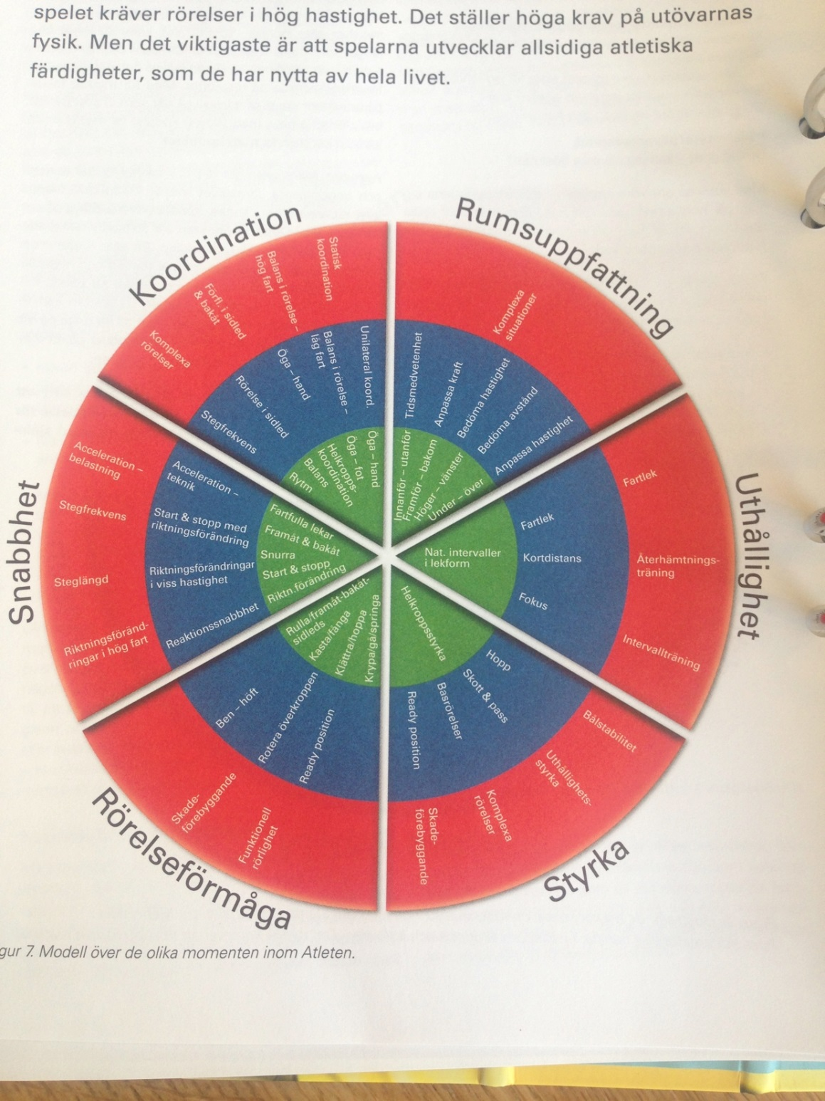
Träningarna
Människan
Atleten
Innebandyspelaren

Slide 5
Vårat lag- F08
Jennie Eriksson –lagansvarig
Patrik Schill
Ulrika Flöjner
Nya ledare
Fredrik Olofsson
Sofia Essle
Ekonomiansvarig Tobias Höglund
Just nu 19 st tjejer
Några osäkra…
Plats för fler, vi kan
vara upp till 30 st

Slide 6
Föräldragruppen
Vad gör föräldragruppen?
Avslutningar
Försäljning
Hallvärdskap (Jessica Wallén)
Lagträffar (teambuilding)
Sponsring
Gemensam klädbeställning
Boende i samband med cuper?
Gemenskap vid cuper/matcher
Vilka är med?
Maria Höglund
Jakob Arvidsson
X
X

Slide 7
Hjälp av föräldrar
Sargen!
Sekretariat ( ska vi ha lista?)
Svara på kallelser
Kom i tid
Hejaklack! Sitt gärna tillsammans
Läsk och godispolicy

Slide 8
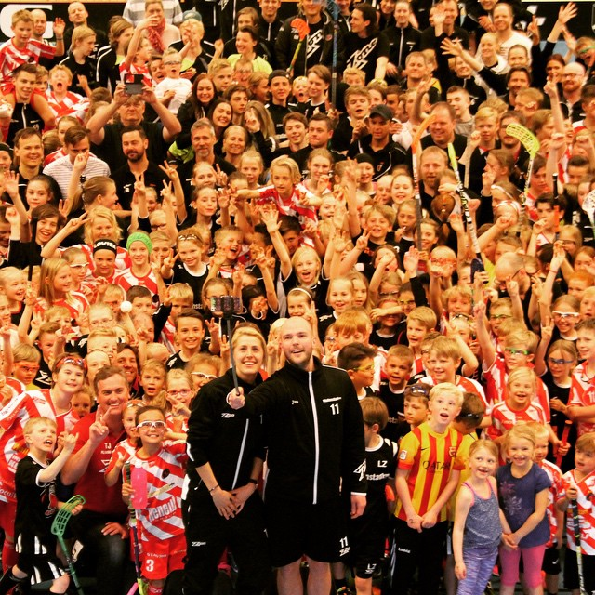
Matcher
Seriespel
Warbergsspelen
Pixboavslutning

Slide 9
Matchställ
!
Klubben äger ställena.
-används endast på match
-utlåningskontrakt

Slide 10
Inforamtionskanaler ….
Laget.se
-ladda ner appen laget.se
eMail:, jennie.eriksson@ruag.com
Hemsida (www.pixbof08.se)

Slide 11
Ekonomi Tobias Höglund
Förra säsongen
???
Denna säsongen
Inkomster
Medlemsavgifter
C:a 10.000 SEK i LOK bidrag… ????
Sponsring?
Utgifter
Träningskostnad
Seriespel
Warbergsspelen
Budgeten är inte klar, men vi skall gå plus i år för att spara i ladan…

Slide 12
Sponsring av Pixbo F08
Alla pengar går direkt till laget
Faktura från Pixbo.
Bild kommer läggas på hemsidan

Slide 13
Hallvärdskap
Jessica Wallén
Hallvärdskap
Vara vuxen i hallen
Två personer på plats
Sälja fika
Öppna/stänga
Ett pass är c:a 4h
Tider kommer fördelas ut mellan föräldrarna.
Hallvärdskap
v. 47
V 2 (delat med P06)

Slide 14
Försäljning/ lagkassa
Dra in pengar till laget – bygga för framtiden?
Lotter ?
Fröer ?
Granhämtning ?
??? ( idéer)
– Varje aktiv spelare skall sälja lotter/häften/kalendrar mm med en total provision till klubben på 500 kr.
200 kr till laget?

Slide 15
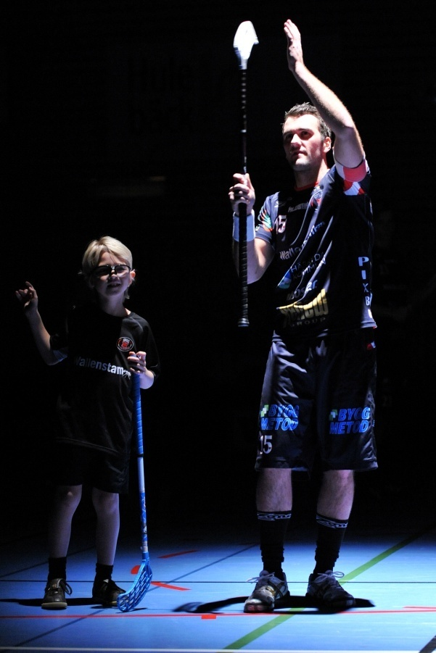
Matchens knattar & A-lagets mentorer
Matchens knattar
Mentorerna till F08
- Josefin Wållinder
- Linus Andersson

Slide 16
Medlemskap 2016!!!!
Summa för oss i F08 är 1.160 SEK (2016) +100 kr???

Slide 17
Ledord & värdegrund
LEDANDE Vi är öppna för nya idéer, är inkluderande och erbjuder alla oavsett roll, goda förutsättningar för att utvecklas så långt som möjligt. Vi ligger alltid i framkant i allt vi gör och är ledande sportsligt, organisatoriskt och ekonomiskt.
GEMENSKAP Glädje och trygghet är en grund för gemenskap. Vi har roligt både på och utanför planen vilket gör att vi mår bra och kan prestera. Alla blir väl omhändertagna och alla känner sig sedda. Vi har en öppen och tydlig kommunikation med varandra så att alla aktiva, ledare, funktionärer och föräldrar har kunskap och förståelse om föreningens verksamhet.
FÖREBILDER Alla i föreningen oavsett roll är förebilder och tar ett personligt och gemensamt ansvar för ett gott uppträdande samt agerar ödmjukt och professionellt i alla situationer. Vi ser upp till varandra och alla bidrar till ett förtjänat gott rykte

Slide 18
??? FRÅGOR ???

